Slide 1
Shooter2D
Elvis Puertas
Jaume Ribas
Carlos Serrano

Slide 2
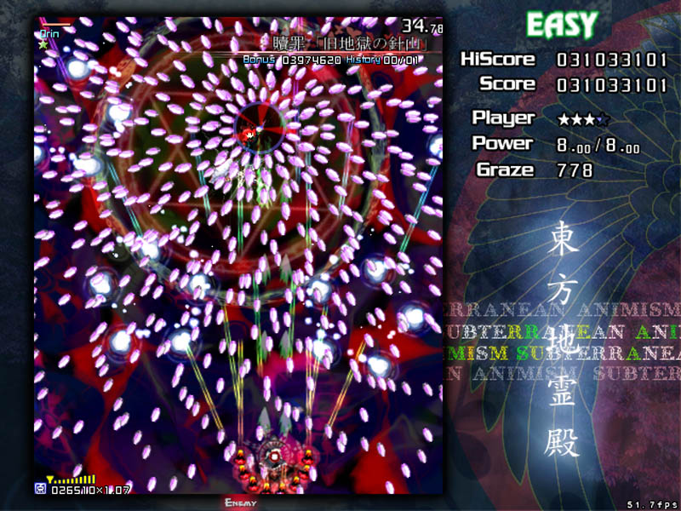
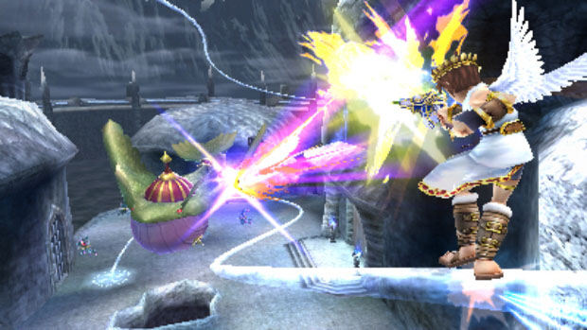
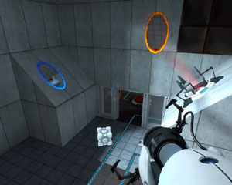
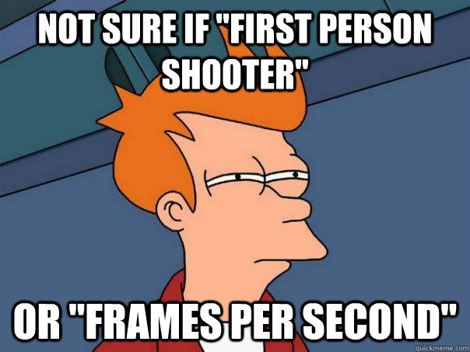
Juegos Shooter

Slide 3
Shooter2D
Elvis Puertas
Jaume Ribas
Carlos Serrano

Slide 4






Tecnologías

Slide 5
AndEngine
Versión: GLES2-AnchorCenter
Extensions:
        PhysicsBox2DExtension
        TMXTiledMapExtension

Slide 6
Licencia
Codigo Fuente: GPL2
Resources:
Según las especificaciones del autor original.
Creative Commons (amb diverses variants)
Public Domain (CC0)

Slide 7
Mecánica del juego
Encontrar a los enemigos.
Sobrevivir a ellos.
Si los derrotas a todos, has ganado.

Slide 8
Repartición de tareas
Aunque todos hemos hecho un poco de todo:
Elvis: Gestión de música, mapa.
Jaume: Diseño de la GUI, menús, físicas y niveles.
Carlos: Creación, control y animación de entidades y del jugador.

Slide 9
Cosas que nos habría gustado hacer
Mayor cantidad de enemigos o entidades.
Enemigos con Pathfinding.
Que los enemigos no vean a través de las paredes.
Mayor cantidad de niveles.
Mas cantidad de armas.
Limitar la munición.
Cambiar de nivel.
Guardar el juego.

Slide 10




Paginas de resources

